Slide 1

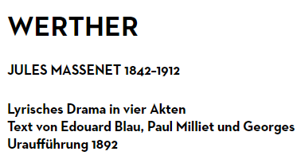
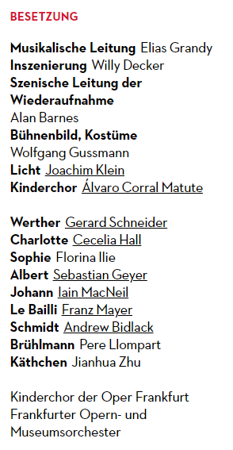
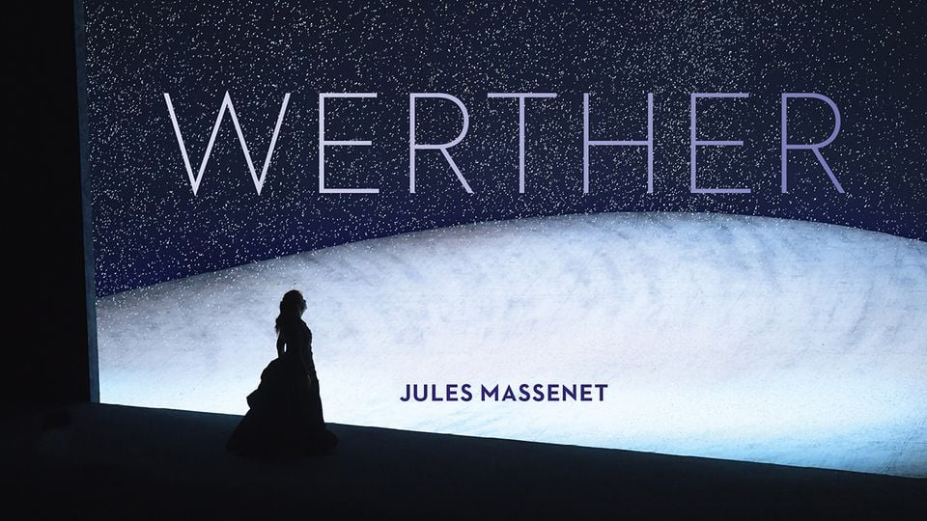

Slide 2
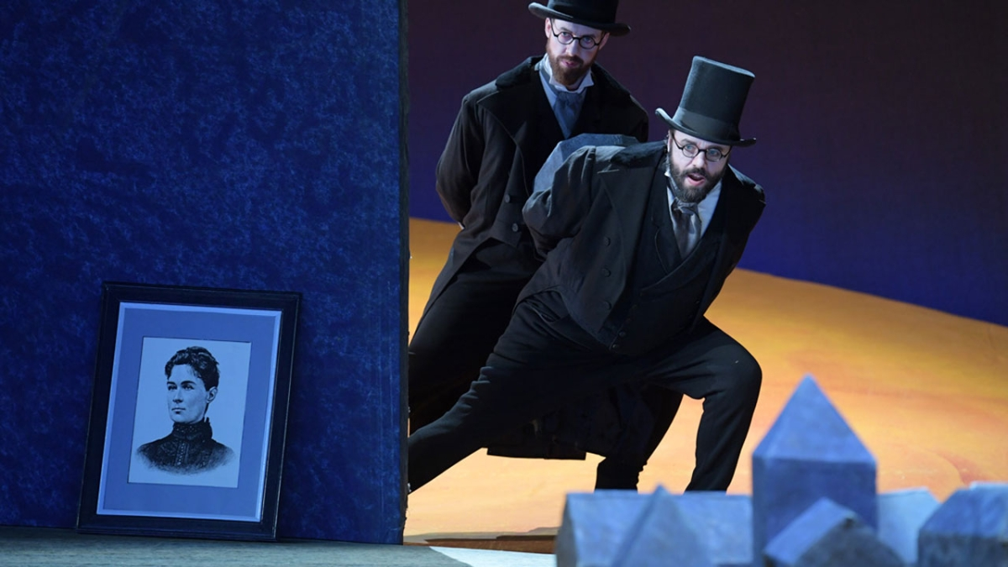
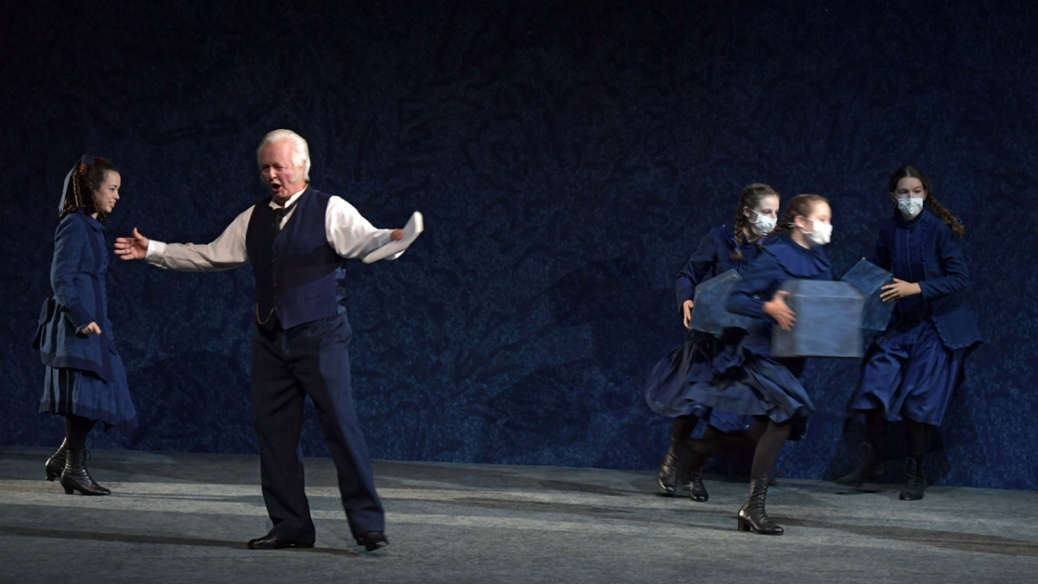
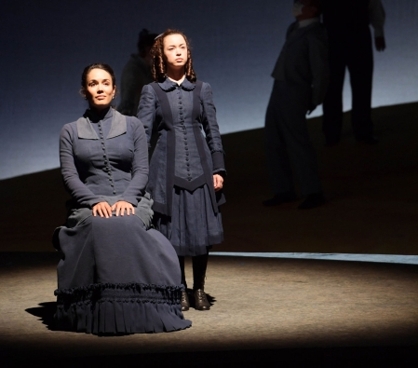
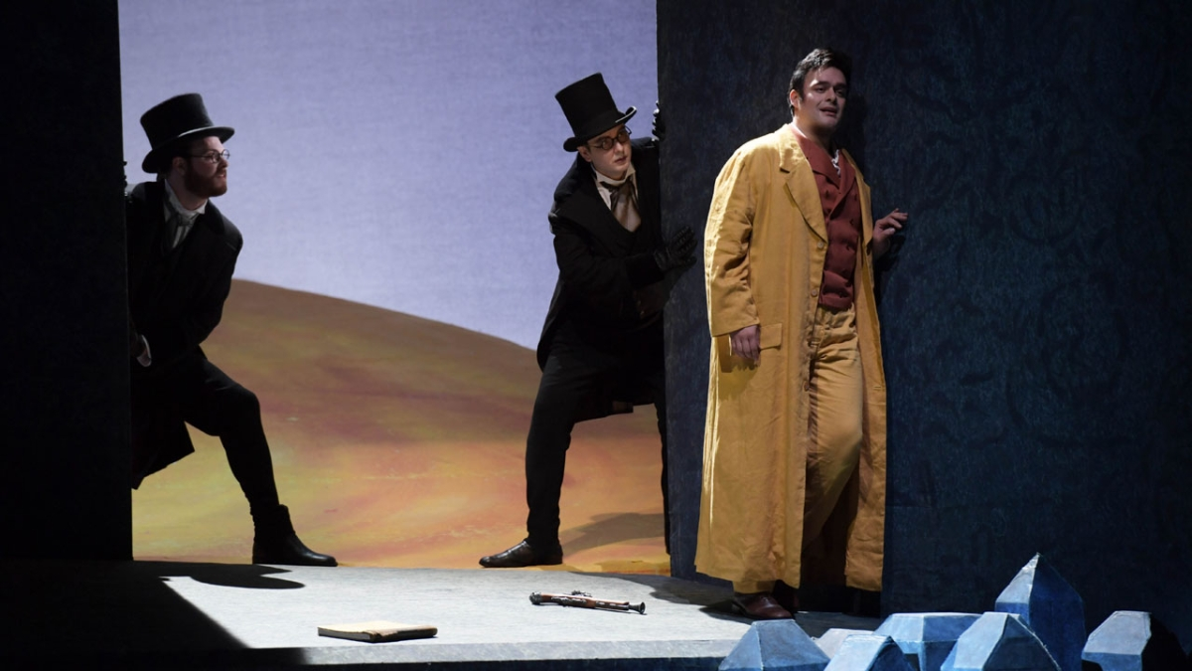
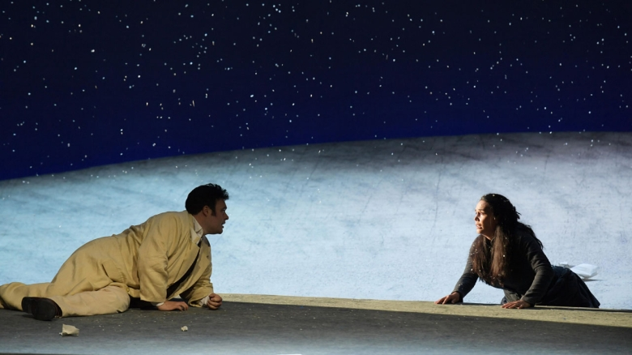

Slide 3
法律实习生维特饱受社会束缚，渴望打破界限。在他遇到已经订婚的夏洛特之前，任何人际关系都不能给他带来稳定……歌德的《少年维特的烦恼》被认为是那种以“敏感性”而载入文学史的情感文化的主要作品。这部以自杀告终的书信体小说成为 18 世纪最大的媒体丑闻，并确保整整一代人都穿着维特的黄色和蓝色。朱尔斯·马斯内 (Jules Massenet) 和他的剧本作者成功地对这部作品进行了最令人印象深刻的改编，四幕抒情戏剧预示着戏剧高潮的真实性。
导演 Willy Decker 在 Wolfram Gussmann 的抽象空间中探索恋人的渴望与现实之间的差异，希望与放弃之间的差异。在黄色和蓝色的阴影中，音乐中敏感描绘的梦想领域也在视觉上展开，维特和夏洛特不切实际的爱情只能存在于其中。

Slide 4
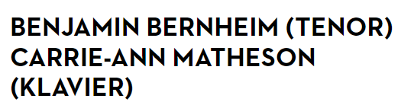
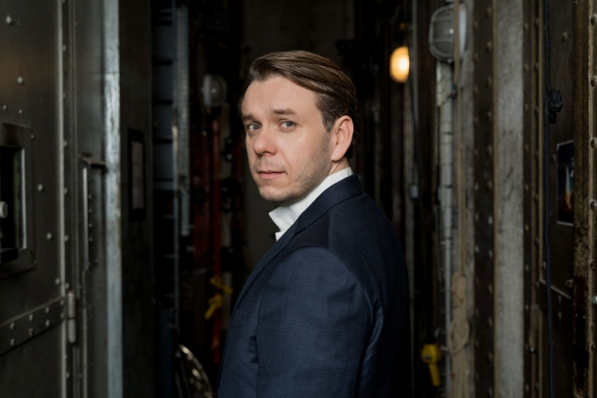
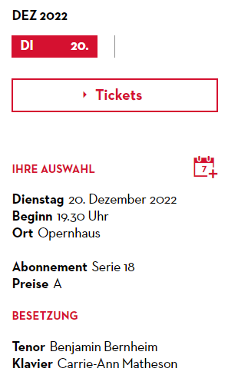

Slide 5
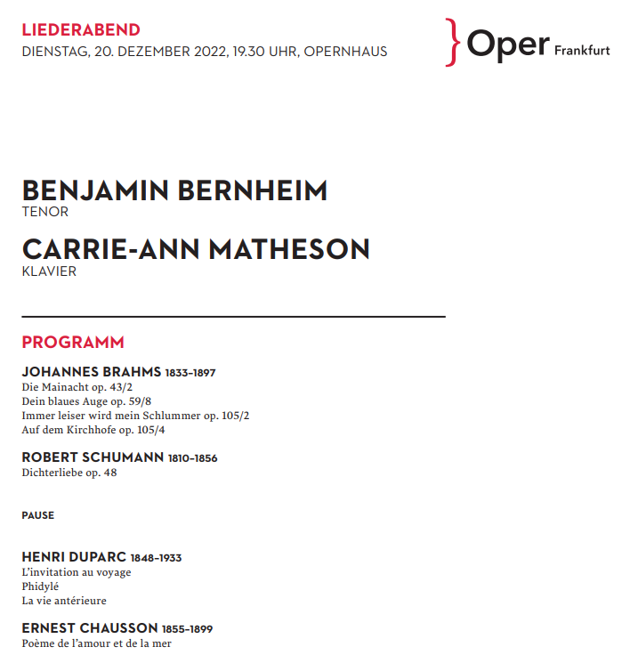

Slide 6
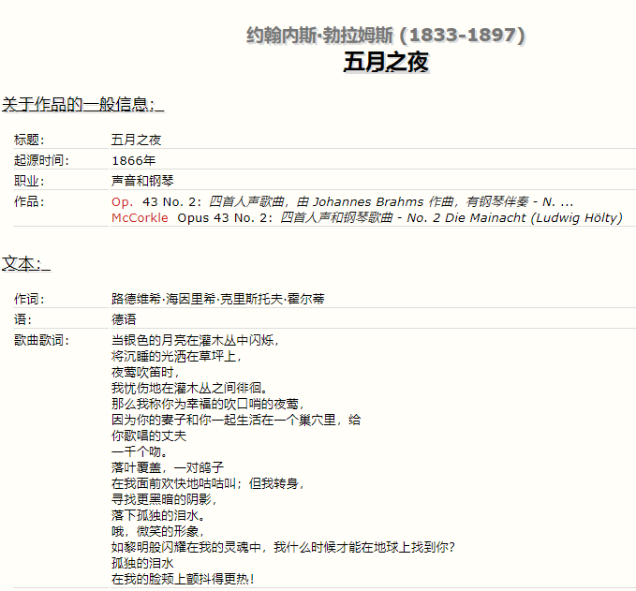
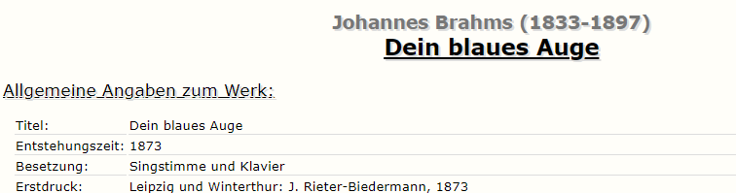
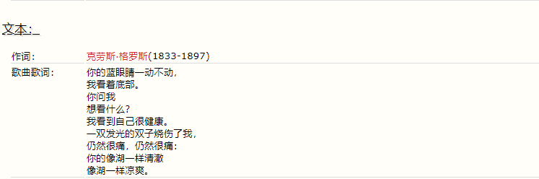
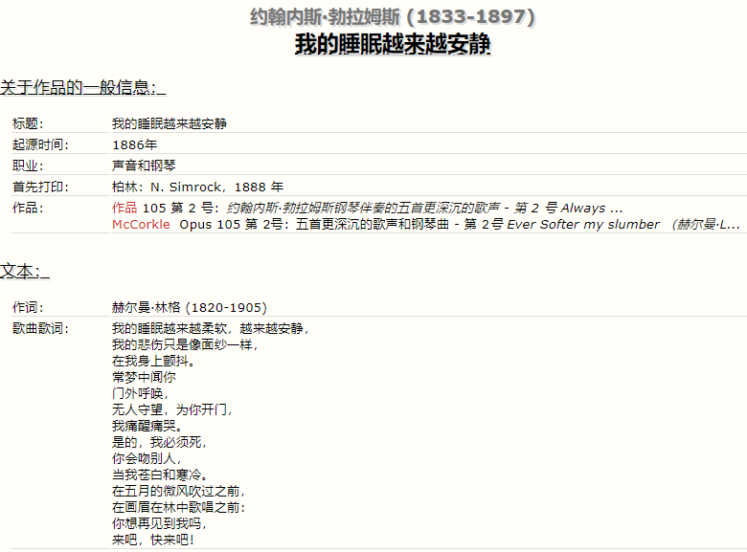
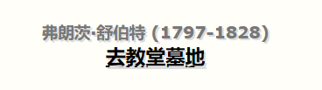
问候，神圣的沉默，唤醒了我温柔的悲伤，
大自然轻轻地覆盖了坟墓上五颜六色的贝壳。
太阳轻轻地被云的气味所携带，降低了它的轨道， 炽热的红色火焰从黑暗的大地中迸发出来！啊，你也是，僵硬的兄弟们，你已经完成了它的沉没；你也在坟墓可怕的夜晚如此光荣地成圣吗？轻轻地睡吧，你们这些冰冷的心，在漫长而阴沉的休息中，你们的伤口，你们的痛苦，轻轻地覆盖大地！重新毁灭，重新创造驱动世界时钟的车轮，在岩石中衰弱的力量， 在地板上再次绽放！ 而你，亲爱的贝壳，总有一天会抽搐着沉下去，然后绽放出最美丽的花朵，成为坟墓上的一朵小花。你蹒跚而行，一点点火焰穿过地穴，疯狂地闪烁穿过沼泽，你摆动 ，一道光线，你升入空中，你发出明亮的响声，一个音调，向上！但是住在我里面的你，也会成为虫子的猎物吗？是什么让我欣喜若狂，你是否也只是尘土？不，我内心的感受，令我愉悦的，是本尊纯净的躯壳，是她在我心中的气息。

Slide 7
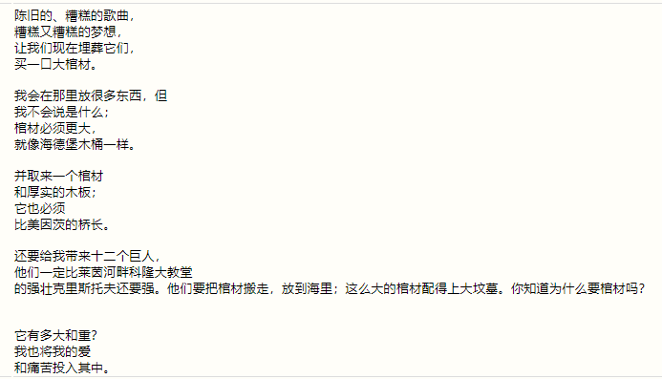
op. 48 Nr. 16: Dichterliebe - Nr. 16 Die alten, bösen Lieder

Slide 8
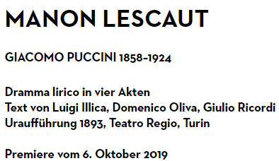
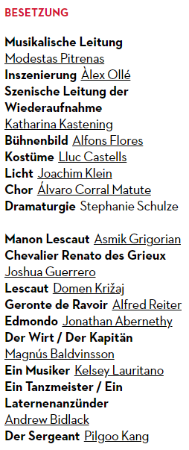
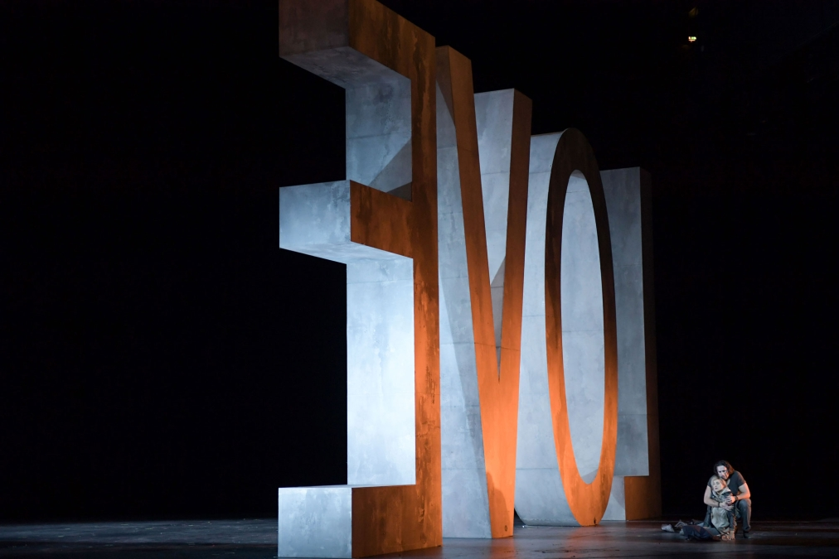

Slide 9
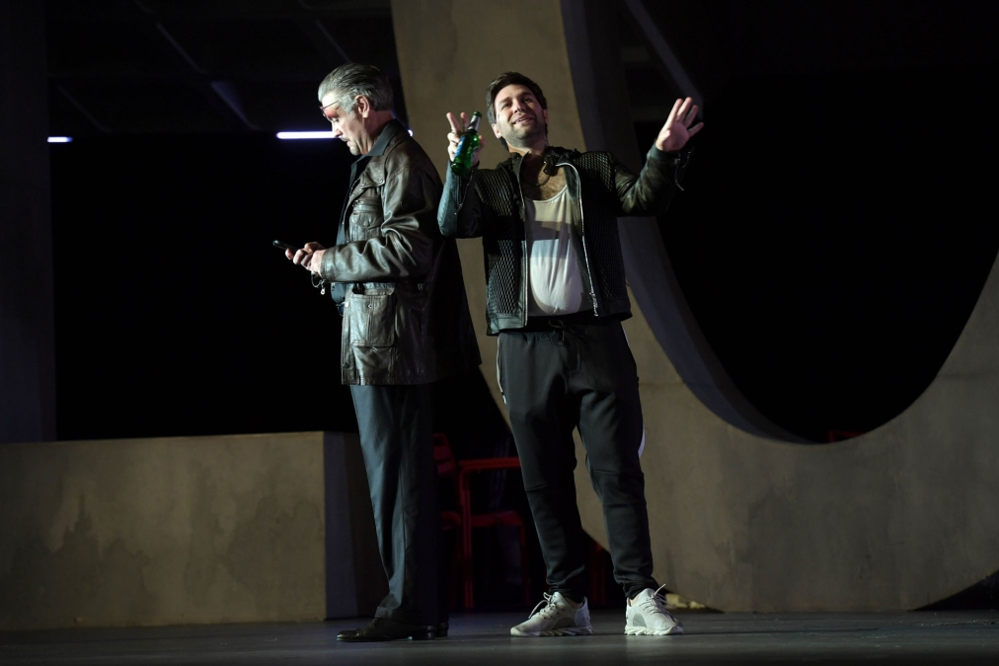
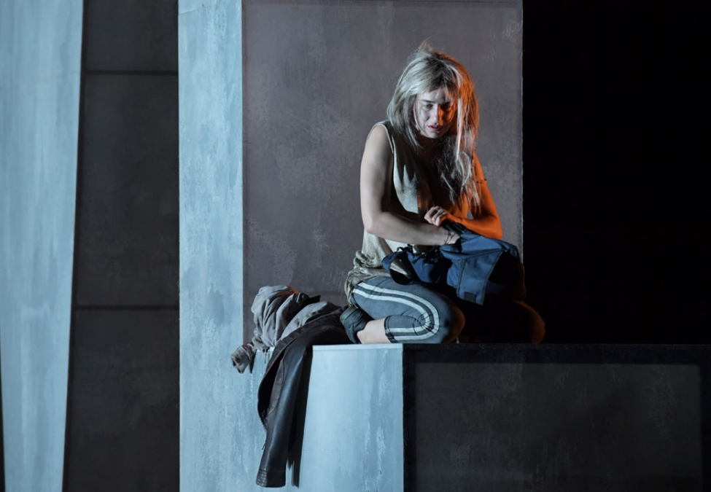
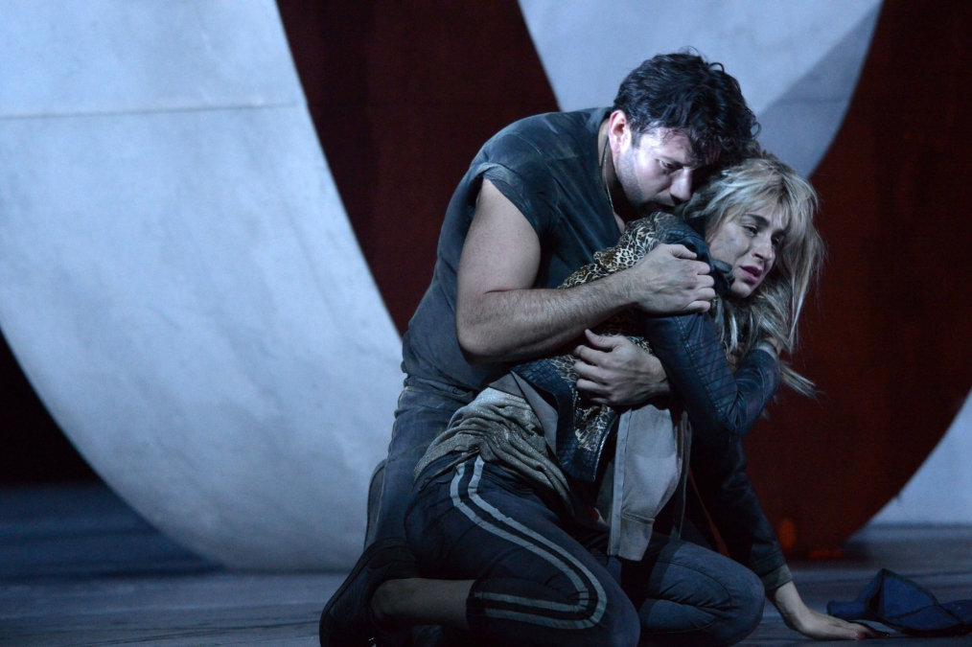
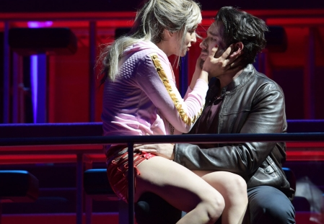

Slide 10
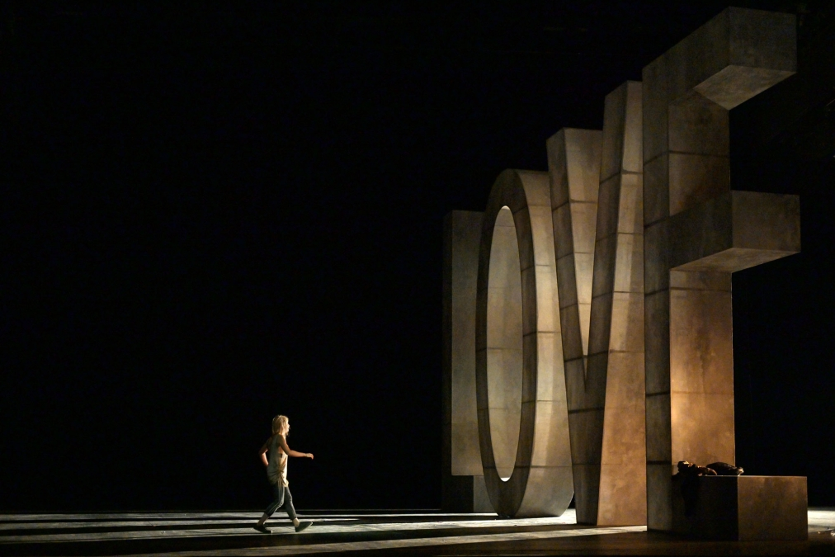

Slide 11
第一幕：亚眠一旅邸
曼侬是一位专喜寻欢作乐，而且又水性杨花的法国女子，由于她野性难驯，她的父母把她送进了修道院。当她在表兄陪伴之下去修道院途中，曾在一间旅邸停足。这时财政部长吉约正在宴请宾客。这位老浪子立即向曼侬大献殷勤，但却被曼侬拒绝。曼侬出场唱着：“我是一个单纯平凡的少女”。表兄莱斯科也唱了一首歌，警告她可能遭遇的陷阱：《务须当心》!这时，想做神父的青年葛利欧，看见曼侬如此美丽，不禁为之销魂。他首先问曼侬说：“我只要知道您的名字”! 遇到这位年轻英俊的骑士，曼侬也十分倾慕，便将警告忘得一干二净。她回答说：“人家叫我曼侬”!接着就是热情的二重唱：“您是我的生命和灵魂”!之后俩人都背弃了自己的誓言唱出轻快的二重唱：《我们上巴黎去》，双双逃向巴黎。此幕在快乐歌声中收场。
第二幕：葛利欧的巴黎公寓
曼侬和葛利欧居住在巴黎。葛利欧寄信给他的伯爵父亲，要求允许他与曼侬结婚。但她的表兄莱斯科却前来要求葛利欧道歉，因为他犯了拐骗之罪。葛利欧立即将邮寄其父之信拿出，以资证明其诚实无欺。莱斯科似乎认为满意，但是新危机又起；当两人谈论间，另一位贵族布雷蒂尼把曼侬拉了出去，告诉她说，骑士葛利欧的父亲不会同意他们婚事，他正在派人捉拿葛利欧。布雷蒂尼还唱出热情的歌向曼侬示爱：“曼侬，您即将获得自由，曼侬您即将登上女王宝座!”莱斯科知道骑士葛利欧与曼侬彼此颇真心相爱后，便祝福他们俩白头到老。然后与布雷蒂尼离去，曼侬一人正为着荣华富贵与葛利欧的爱情之间的抉择苦恼，思索及此，感慨地唱出：《小桌再会啊》!这意思是代表她将舍弃她的情人，去投奔布雷蒂尼，这是全剧最著名的咏叹调。
骑士葛利欧寄信回来，发现曼侬泪珠双垂，于是为她唱：《梦之歌》描述着他们的未来生活。正当此时，忽然听见敲门的声音，打断了俩人诗意的对白。曼侬似乎存心不良，未曾将机密告其爱人，当他去开门时，她也曾竭力劝阻。葛利欧被捕了，曼侬呆滞了一会，便倒在椅上。回想经过的情形，和目前的绝望与忧愁，她在等待着她的新爱人布雷蒂尼。
第三幕
第一景：纪念节巴黎街上
巴黎每逢佳节，街道上便极热闹，小贩、杂耍、士兵、村民、贵女、名士，都到街上瞧热闹。这一天曼侬同布雷蒂尼也到街上闲游，莱斯科随在后面。街上行人见了曼侬，都惊异她的美艳，曼侬在虚荣心驱使下，很高兴接受这种无意识的赞美。这时她觉得异常快乐，行为愈加放荡，胆子也大起来。她唱出愉快的心声：“青春之音”。他们在闲走着，忽然见到了布雷蒂尼的旧友、葛利欧的父亲老伯爵。他们问起葛利欧来，老伯爵说他正准备到修道院修行。布雷蒂尼有些不相信，老伯爵只将肩耸耸，说这是天意罢!其中只有曼侬心里明白；于是她决定要去见葛利欧一面，便吩咐莱斯科领路，带她前去。莱斯科颇觉意外，有些犹豫，曼侬却迫不及待催着要去，莱斯科只好带着她到圣绪尔比斯修道院去了。
第二景：圣绪尔比斯修道院之客厅
曼侬刚刚赶到时，老伯爵却已先到．他正在那里劝他儿子，打消修道的念头。老伯爵苦苦要求儿子，简直失了他平素尊严。但是这些言语毫无效果，葛利欧唱着：“尘世幻景，何足恋恋”!这表明了他对曼侬虽情根未断，心灵中却是急切希望平静，为此他必须斩断一切俗念。葛利欧说完便独自回到静室。正在这时，曼侬来到，她见这幽森的院子，苍凉的环境，觉得不是她的情人应该住的地方。院内传出了一阵歌声，曼侬心中无限感慨，便也随那呜咽的歌声跪下祷告。她这时满怀着忏悔的意念。葛利欧进来，一见曼侬，便十分惊讶，说道：“您也到这里来了”! 曼侬不觉满心中悲痛，说了许多悲切的话。葛利欧提起往事，便狠心地斥责她，说她忘情负心，不忠于情，使他只得祈求天主赐予宁静与安慰。他越是拒绝，曼侬越是哀求得厉害，最后，曼侬伸出那双纤细的手说道：“看啊!难道这不是我的手吗? 葛利欧不觉尘心又动，便狂呼道：“曼侬啊，我再也不能再强制下去了”!俩人和好如初。在热烈合唱带下幕幔。
第四幕：巴黎赌窟
巴黎一个赌场中，这时候集聚了各色人等，莱斯科同布雷蒂尼也在其中。大家正闹得热闹的时候，曼侬忽然和葛利欧一同进来。众人一见，不觉奇怪，莱斯科同布雷蒂尼尤其惊讶，葛利欧这时候面带愁容，因环境改变得太快，心中忐忑不安。曼侬在旁极力地劝解，又设法引动他的兴趣。她在修道院的时候，为歌声所感，便表现出一种清静的态度，与修道院的境地相符合；而到了这个混杂的赌窟中，她的态度又变得与这种下流的场所符合，简直成了一种淫荡的妇人。葛利欧也不禁被她所诱惑，以致动心。她这天晚上，姿容焕发，尤为美艳。她劝葛利欧与布雷蒂尼对赌，葛利欧竟无法拒绝。于是二人大赌起来，每赌一次都是葛利欧占胜，布雷蒂尼因此便疑心曼侬在其中作弊。一会儿布雷蒂尼便悄悄离开，曼侬也要葛利欧快走。但葛利欧不肯，说假若此刻离开，别人岂不也要说他果真是作弊。那知，一会儿功夫，布雷蒂尼带着一伙巡警进来，葛利欧的父亲也在其中，老伯爵一见葛利欧简直不敢相信，惊奇万分。
第五幕：途中(勒阿弗尔附近大道)
巡警们将葛利欧同曼侬捉去监禁起来。老伯爵费了好些心力，才将葛利欧保释出来，只是曼侬被保释的理由不足，只能定罪。她因不守妇道，姿情放荡，被充军到美洲的路易斯安那。莱斯科与葛利殴打听到这情形，便在沿途等候，俩人定下计划，预备在路上将她劫下来。押解的士兵们沿途唱歌，来得近了，莱斯科先出来对他们的队长说可否让士兵们喝点酒。这时士兵们走路又唱歌，自然有些口渴，队长便应允喝酒。后来莱斯科一打听，才知道曼侬病了，葛利欧便大声喊道：“天啊，我的曼侬!”莱斯科禁止他做声，恐防泄露了秘密。一面拿出一包金钱，向队长说那生病的女囚犯是他的亲戚，请求见一次面。队长心想既已拿钱，而且要求会面的只是一个病女囚，便应允了。莱斯科便让葛利欧去见曼侬，葛利欧一见曼侬玉容憔悴，便觉惨然心痛。这时有两段二重唱：《曼侬!悲恸啊!》和《惨痛与羞辱》，歌声悲惨，令人不忍卒闻。
曼侬奄奄一息，睡在那里。一见葛利欧来了，心里也极凄惨。崇拜她的人不在少数，只有葛利欧始终待以真情，为她牺牲了名誉、金钱、人格。而在她临死前还千辛万苦的来见她一面，所得的也不过一份爱情。曼侬自然感激万分，只有求他放弃救她的不当举动。这时候曼侬睡在葛利欧的怀抱里，呼吸渐渐短促，一会儿便咽了气。葛利欧不觉大恸，长呼一声，便扑在她尸身上晕厥了!

Slide 12
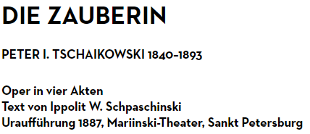
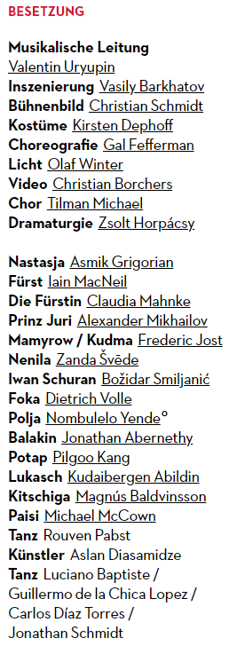


Slide 13
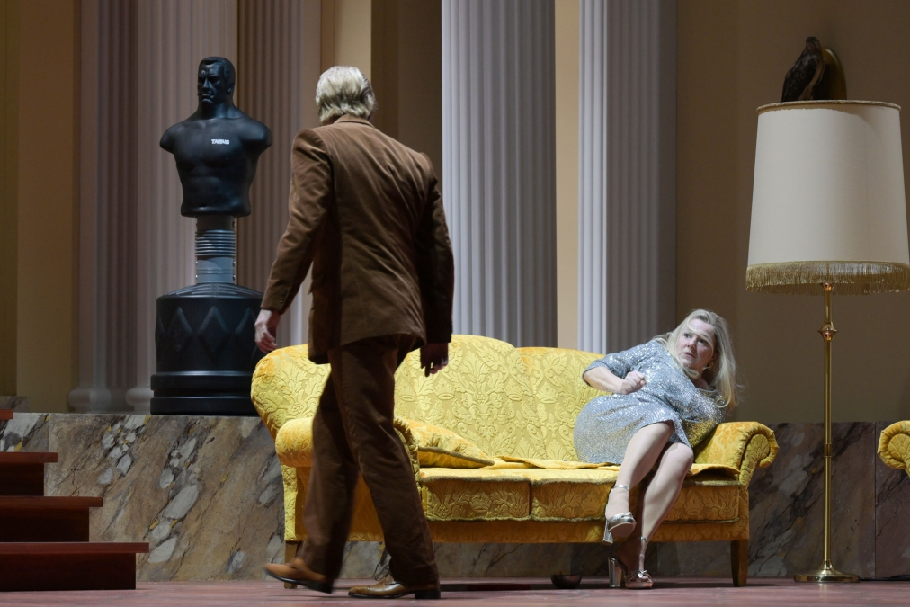
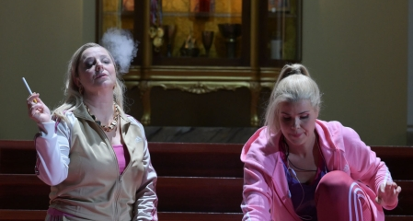
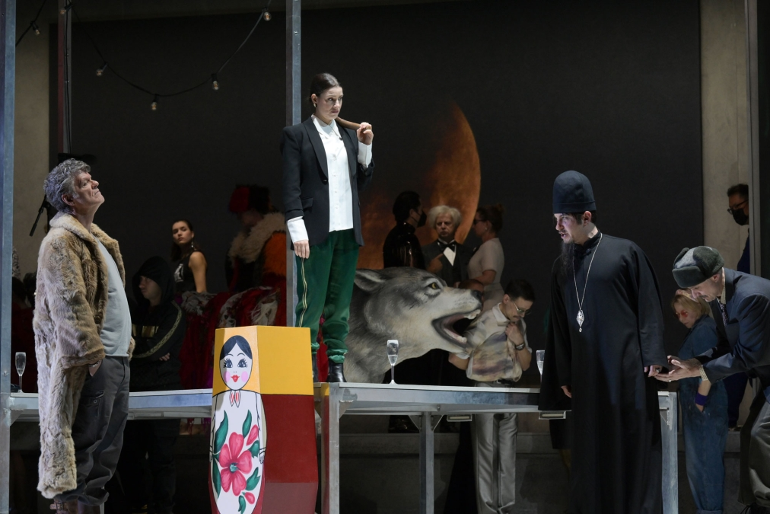
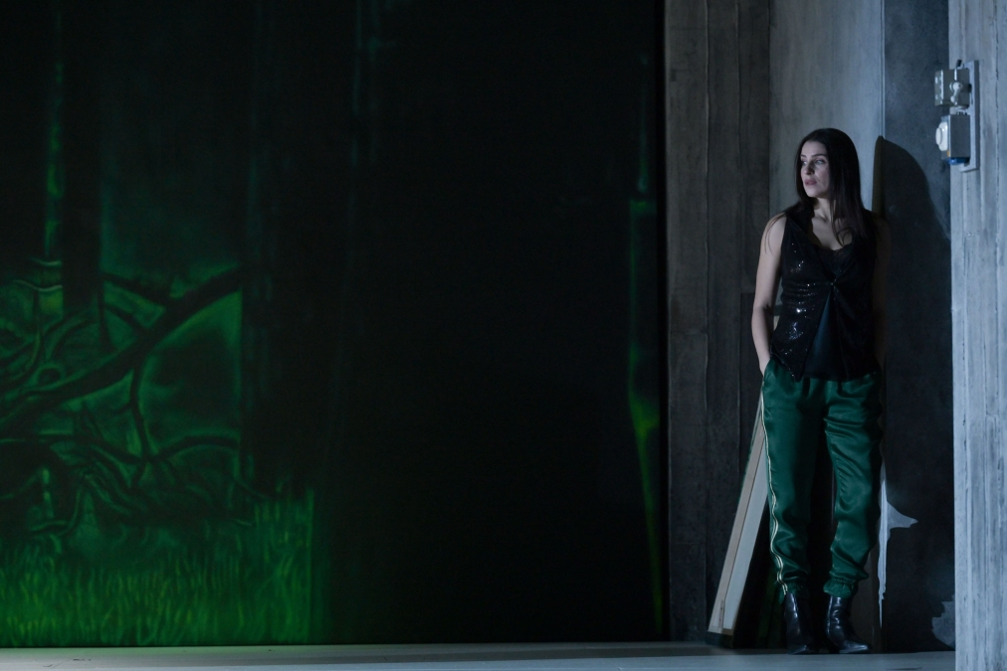

Slide 14
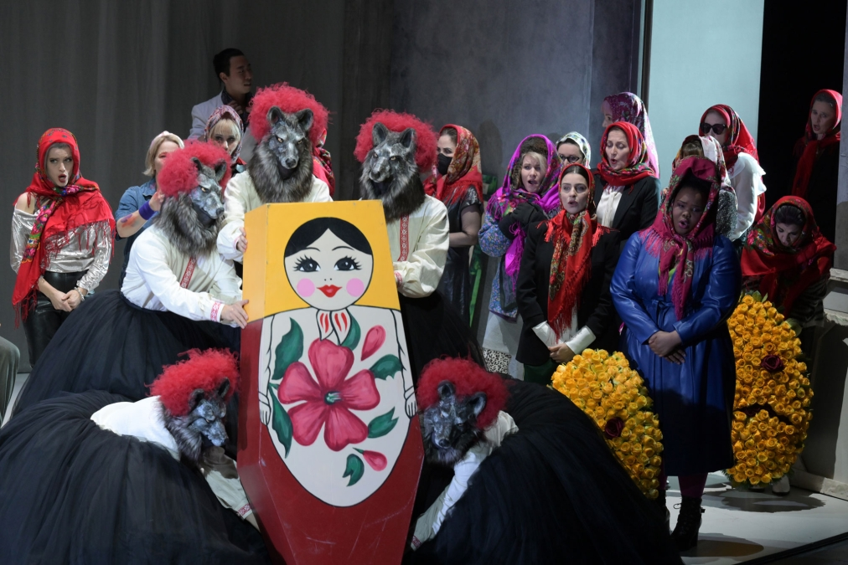
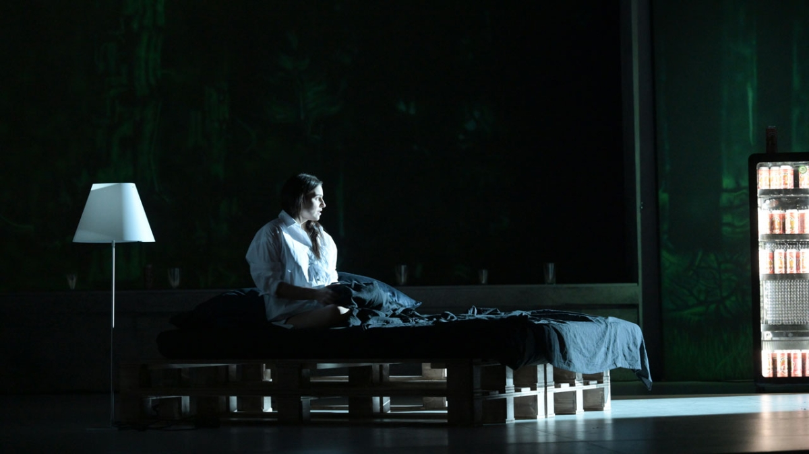
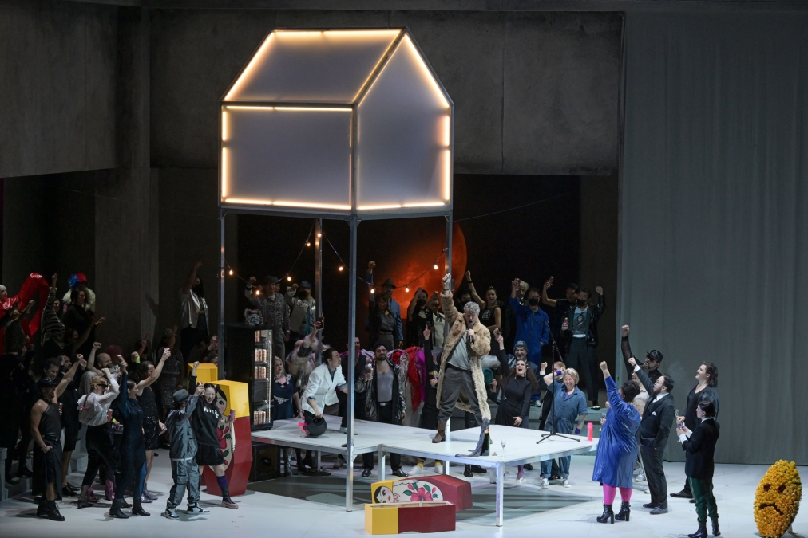
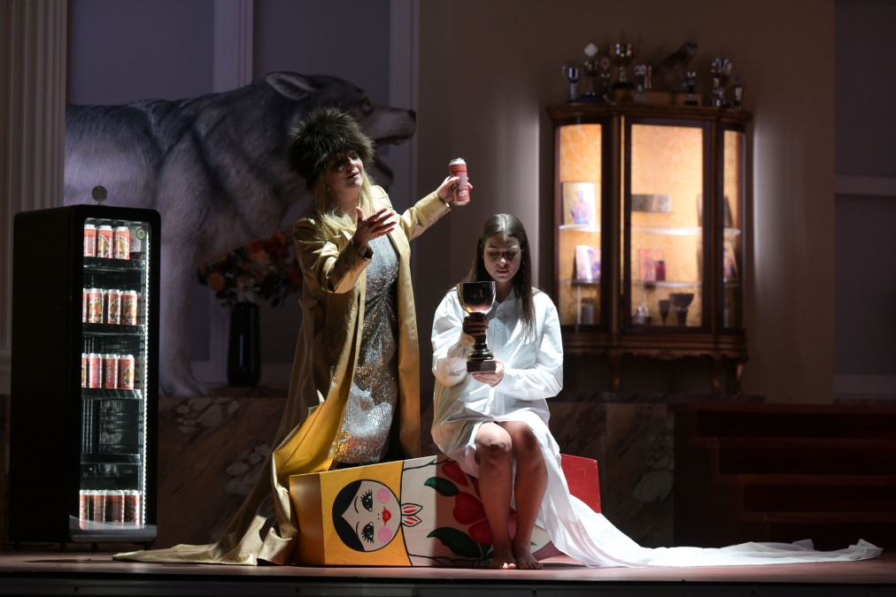
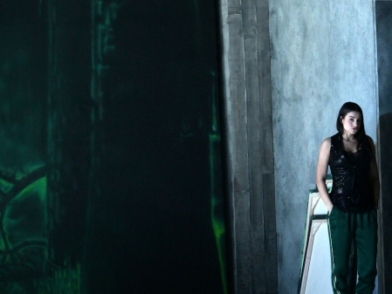
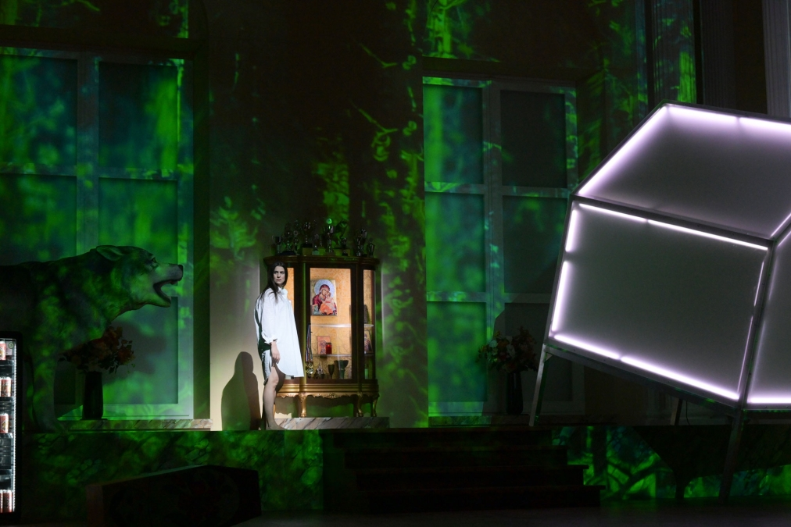

Slide 15

Akt 1
在城外，Nastasia，也就是 Kuma，经营着一家旅馆，男人们在那里喝酒、赌博、打架和结识女人。 对于腐败和偏执的政客和神职人员也有很多责骂。 Kuma 的魅惑能力令男人的妻子嫉妒，据说具有神奇的力量。
当王子的儿子树里王子来访时，Kuma立即爱上了他，但无法下定决心邀请他。
此后不久，王子本人和他的抄写员马米罗夫出现了。 众人惊慌失措想要逃离，因为阴谋之地是王子的眼中钉，马米罗夫当即扬言要烧毁客栈。 然而，Kuma 试图以她自己的方式挽救局面：她奉承王子，邀请他喝酒，并让他相信她所谓的魔法只是特别的善意。 她甚至让王子让马米罗夫和出现的杂耍演员一起跳舞。 受到羞辱的他发誓要报复，而领主对库玛印象深刻，把他的钻戒扔进了空酒杯。
Akt 2
马米罗夫进一步激起了公主的嫉妒，他承诺会继续监视Kuma。 Mamirow 想要 Kuma 死，他的妹妹 Nanila，公主的女仆，告诉她一种毒药，但公主声称她不想知道任何事情。
公主告诉她的儿子，她已经为他找到了一个妻子。 但是王子注意到有件事让他的母亲心烦意乱。 但她想让他远离任何坏消息。
托钵僧派斯受马米罗雇佣看守王子。
王子和公主发生公开争吵，公主威胁要向教会代表报告她丈夫的秘密婚外情。
当一些窃贼将货物带到王子的宫殿时，人们指责马米罗夫抢劫它。 当骚乱迫在眉睫时，树里王子公开站在市民一边，失去了父母的宠爱。 当他得知父亲涉嫌外遇时，他发誓要为母亲报仇。
Akt 3
在她的房间里，王子向Kuma表白了他的爱，但她没有回应。 她只能用刀保护自己免受他的进一步催促，王子离开了她
两个朋友告诉她 Juri 的复仇计划，她很喜欢。 她假装睡着等他。 王子拿着匕首走进她的房间，正要刺她，却被她的美貌迷住了，放下了武器。 Kuma 承认她不爱他的父亲，但爱他。 犹豫片刻后，尤里屈服了。
Akt 4
在树林里打猎促使树里和熊一起逃跑。 尽管他的朋友们警告过她所谓的魔法力量，他还是想在森林里见到她。
公主也来到森林从魔术师库德玛那里得到毒药。
Kuma 被同伴带到森林里告别，遇到了伪装成朝圣者的公主，她从泉水中为她提供水源。 她偷偷地掺入了毒药。
公主离开了接近的猎角。 Juri 遇到了 Kuma，当她死在他的怀里时，两人都很高兴能够一起逃离。 当公主承认谋杀时，她的儿子诅咒她，但她将球磨的尸体扔进了河里。 王子也出现了，但不想让他的儿子相信Kuma已经死了。 在随后的争论中，他杀了他。
王子意识到自己的所作所为为时已晚，并屈服于疯狂。

Slide 16
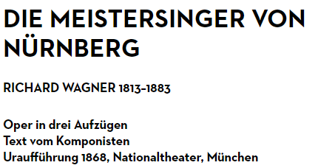
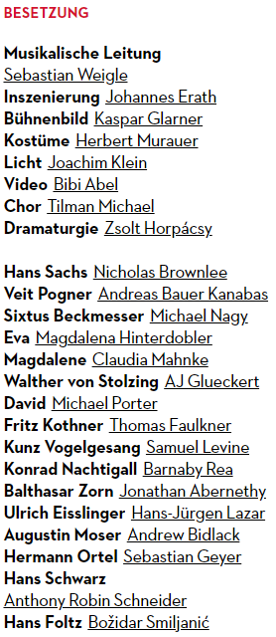


Slide 17
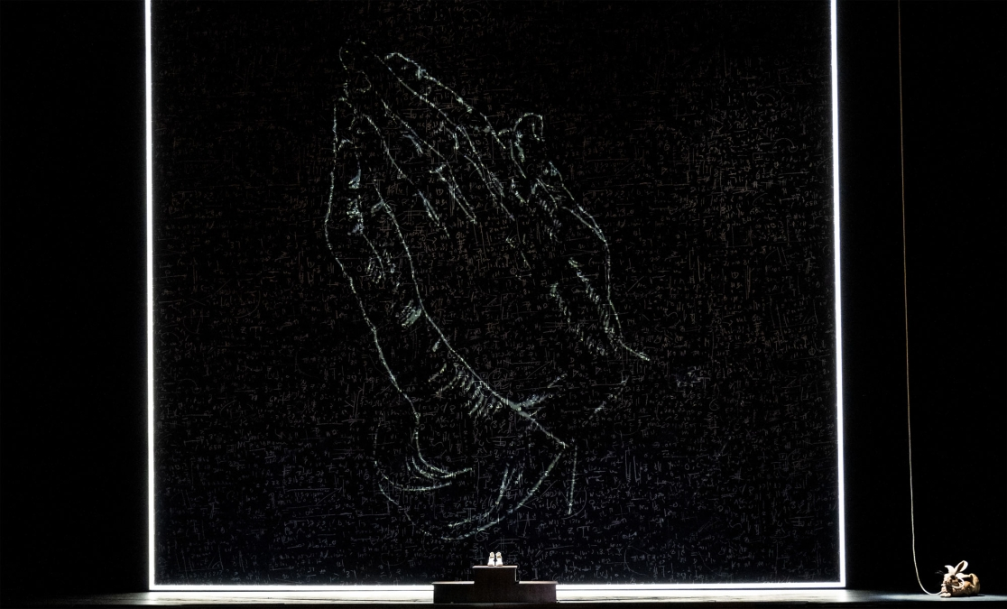
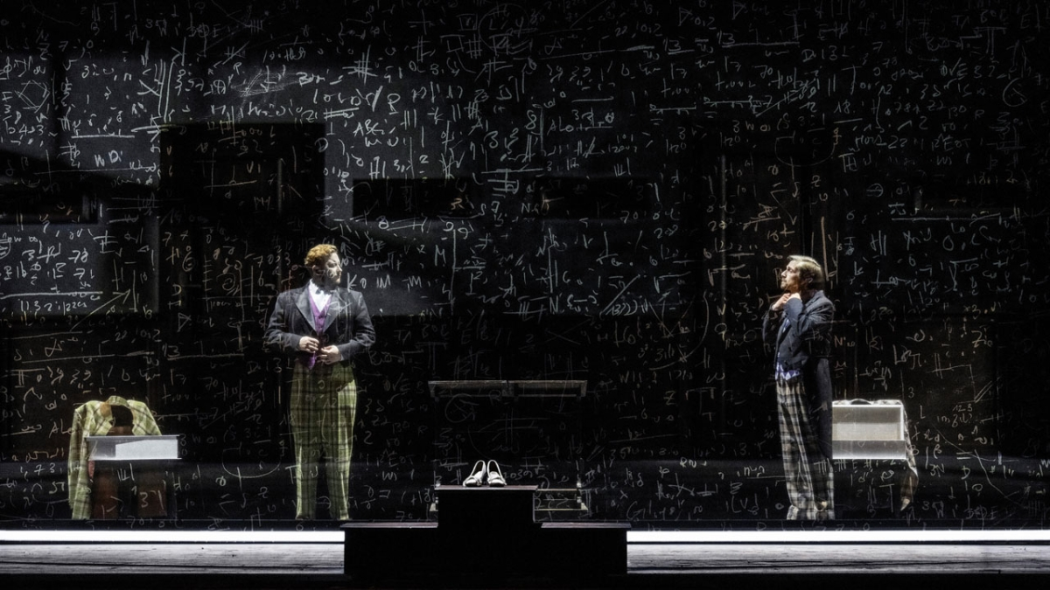
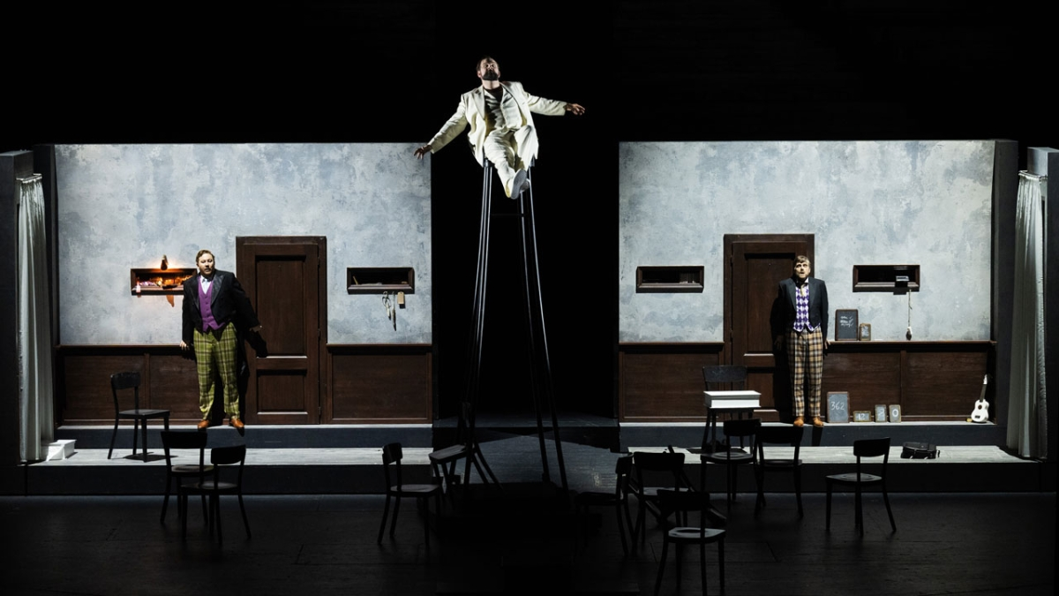

Slide 18
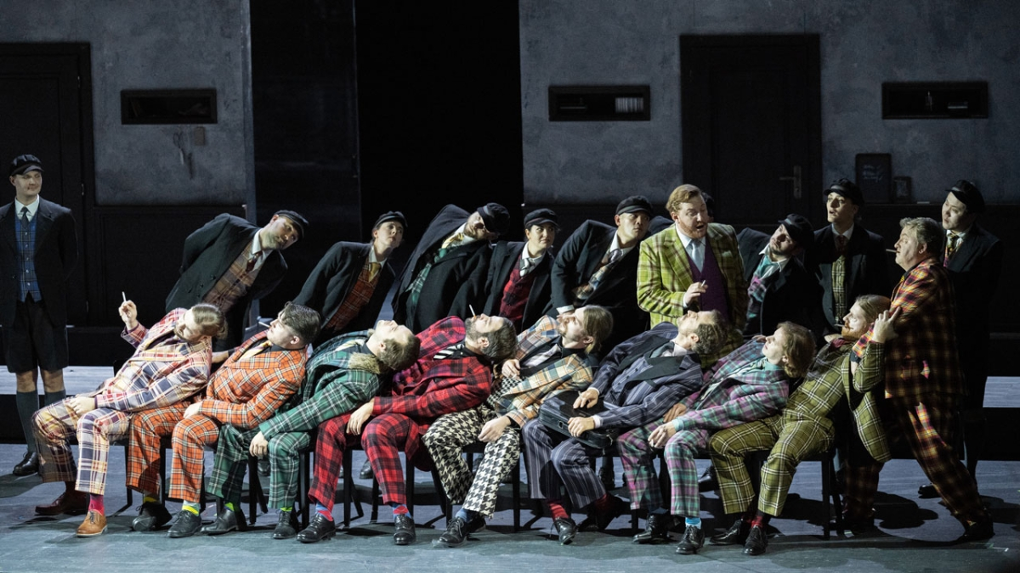
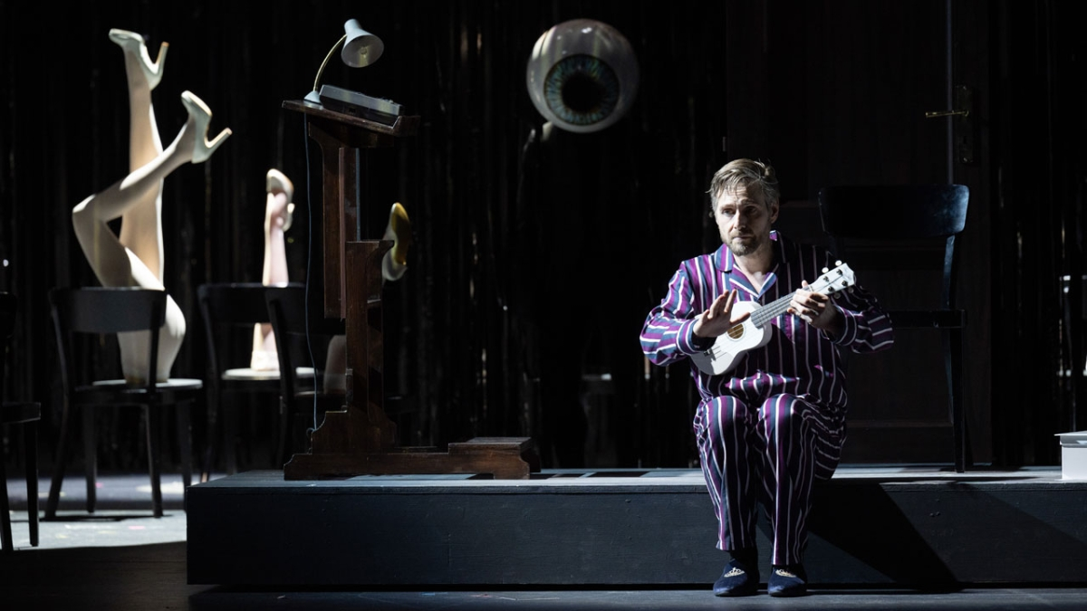
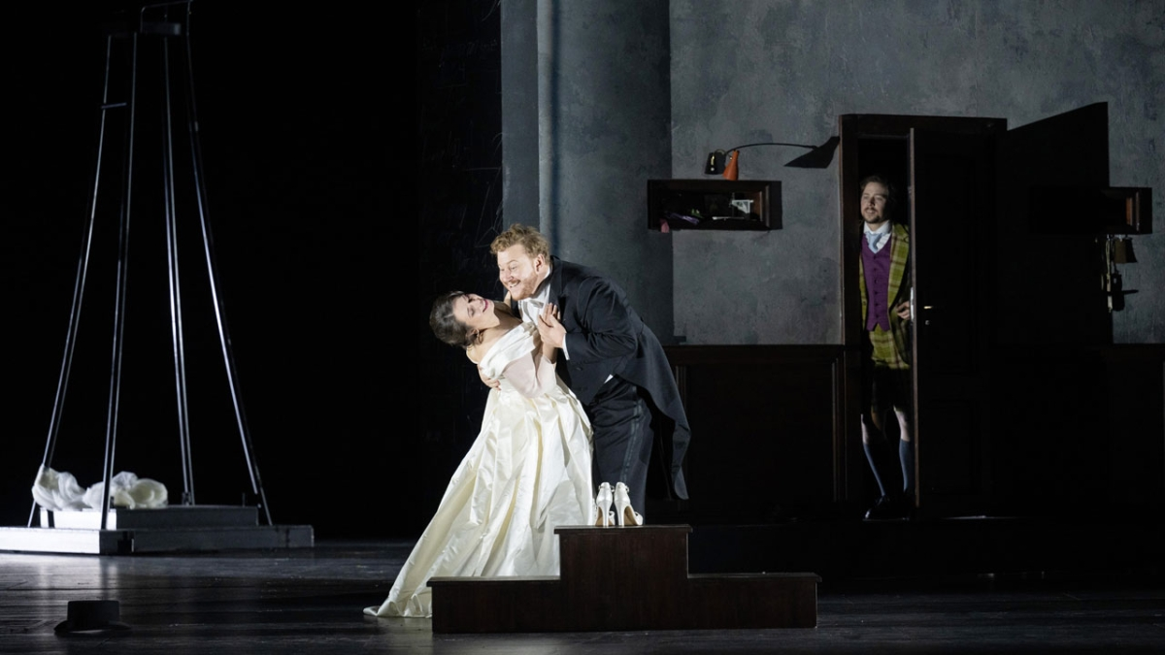
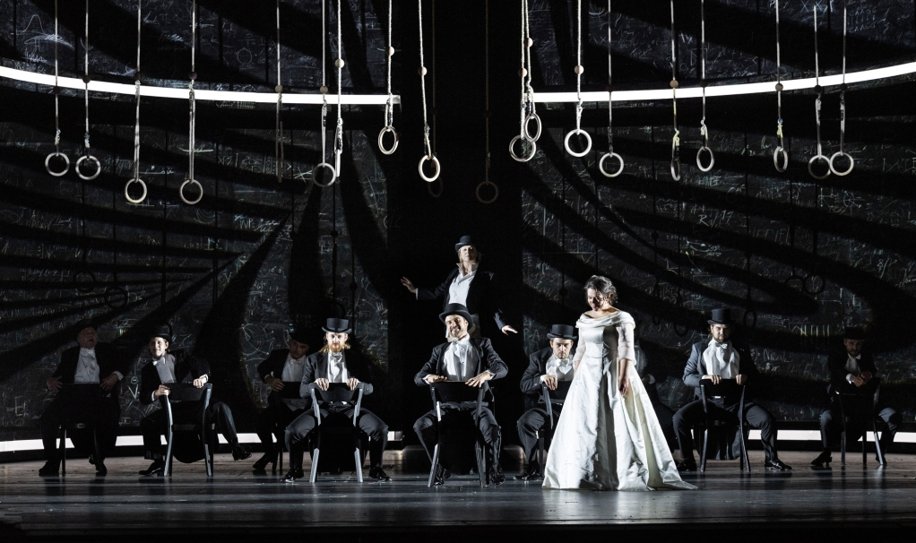

Slide 19
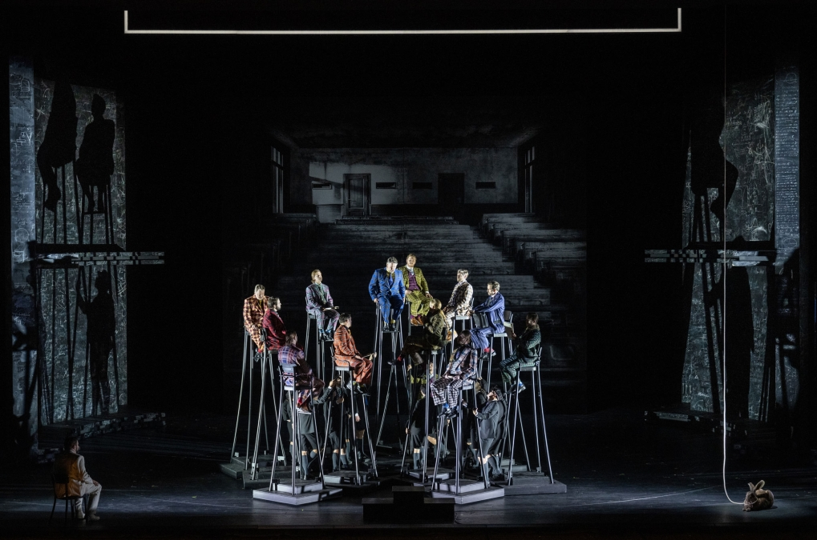

Slide 20
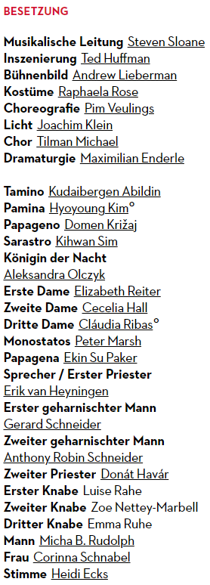
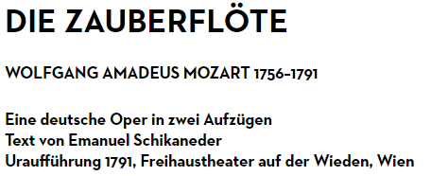


Slide 21




Slide 22




Slide 23



Slide 24




Slide 25


Slide 26



Slide 27





Slide 28





